Slide 1
Nehody na železničních přejezdech

Slide 2
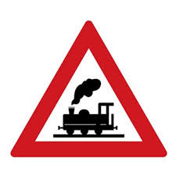
Co je to železniční přejezd?
Je to místo, kde se kříží pozemní komunikace s železnicí.
Označuje se těmito dopravními značkami:
Železniční přejezd se závorami
Železniční přejezd bez závor

Slide 3
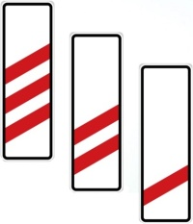
Výstražný kříž pro železniční přejezd jednokolejný
Výstražný kříž pro železniční přejezd vícekolejný
Návěstní desky (zleva doprava 240 m, 160 m, 80 m)

Slide 4
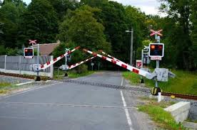
Zabezpečení železničních přejezdů
V ČR je dohromady 7 858 železničních přejezdů.
3 720 je zabezpečeno jen výstražným křížem.
1 370 má zabudované závory.
A 3 816 má zabudované výstražné světla.
Železniční přejezd se závorami i s výstražnými světly

Slide 5
Hlavní nebezpečí
Vlak může vážit něco okolo 1 700 tun a jet rychlostí 160 km/h. Brzdná dráha může být i jeden kilometr.
Auto váží jen 2 tuny. Už jen z rozdílu hmotnosti lze soudit, jak střet dopadne.
Když vlak narazí, tak velkou rychlostí do auta totálně ho zdemoluje a bude ho táhnout do doby než zastaví.
Těžká zranění, či dokonce smrt je téměř jistá.
Vlak může i vykolejit, čímž se ohrozí i životy a zdraví cestujících.

Slide 6
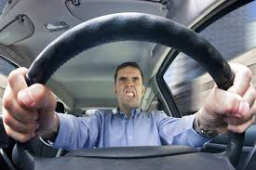
Proč vzniká?
V drtivé většině případů za ní může řidič automobilu.
Skoro každý desátý řidič nejede přes železniční přejezd podle předpisů.
Ti nejvíce riskující jedou přes rozsvícená světla nebo objíždějí zavřené závory.
Každý rok zahyne, většinou kvůli nim, na železničních přejezdech přes 40 lidí.
Někteří řidiči vjedou na přejezd po prvním zvednutí závor, ty se však můžou zase sklopit a může projíždět další vlak. Řidič zpanikaří a zůstane uprostřed přejezdu.

Slide 7
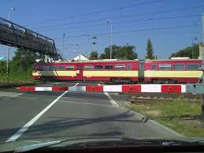
Prevence
Přesvědčit se, že je bezpečné přejezdem projet.
Neobjíždět závory.
Neignorovat cinkání a blikání výstražníku.
Nevjíždět na přejezd, pokud jde vidět nebo slyšet přijíždějící vlak.
Pokud jsme uvězněni mezi závorami, prorazíme je.
Nikdy nepoužívat frázi: „To ještě stihnu.“

Slide 8
Samotný zásah složek IZS
Souboj s časem pro záchranné složky začíná ve chvíli, kdy je neštěstí oznámeno na tísňovou linku a následně vyjedou nejbližší jednotky.
Nezbytná součást jsou drážní hasiči, kteří jsou povoláváni na každou událost související s železniční dopravou.
Drážní hasiči si taktéž přebírají zásah od krajských jednotek a celý zásah poté řídí.
Hasiči a záchranáři jsou na místě v řádkách minut.
Před příjezdem na místo události operační středisko spolu s velitelem zajišťují zastavení veškerého provozu na železnici v dotyčném úseku.
Hasiči po příjezdu přebírají velení, provádí průzkum a vyhodnocení situace.

Slide 9
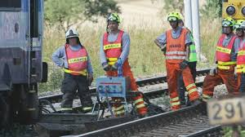
Zjišťují, zda neunikají pohonné kapaliny a zda nedochází k hoření.
Podle vzdálenosti od místa nehody spolupracují při vyproštění a ošetření zraněných osob.
K přesunu zraněných se používá páteřová deska.
Podle vzdálenosti od místa nehody spolupracují při vyproštění a ošetření zraněných osob.
Po předání zraněných osob ZZS většinou Krajské jednotky odjíždí a drážní hasiči zajišťují odstranění následků nehody (odstranění vraků, zprovoznění kolejiště, atd.)

Slide 10
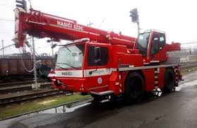
Hasiči v případě potřeby zajišťují evakuaci osob z vlaku do náhradní soupravy.
V případě použití jeřábu na elektrifikované železniční trati zajišťují vypnutí a zkratování trakčního vedení.
Dále spolupracují s orgány vyšetřujícími střet na přejezdu (drážní inspekce, dopravní policie atd.)

Slide 11
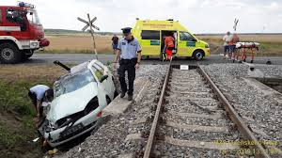
Zásah končí obnovením železničního provozu po domluvě s výpravčím a vyšetřovateli.
Velitel zásahu drážní jednotky cestou operačního střediska hlásí uvolnění a sjízdnost kolejí a dává výpravčímu souhlas k obnovení provozu.
Poté se vrací na základnu.

Slide 12
Ondřej Barč, 15,
Moravská Ostrava, Zelená 2774/55, 702 00,
9.třída, kategorie DT1
SDH Ostrava Radvanice, Těšínská 41, Ostrava 16, 71600
(kontaktní osoba Pavlína Sasinová, tel. 737685694)

